Slide 1
Alfred wegner
Fait par ÉloÏse Bisson

Slide 2
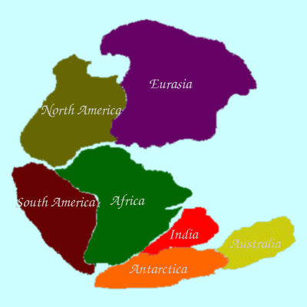
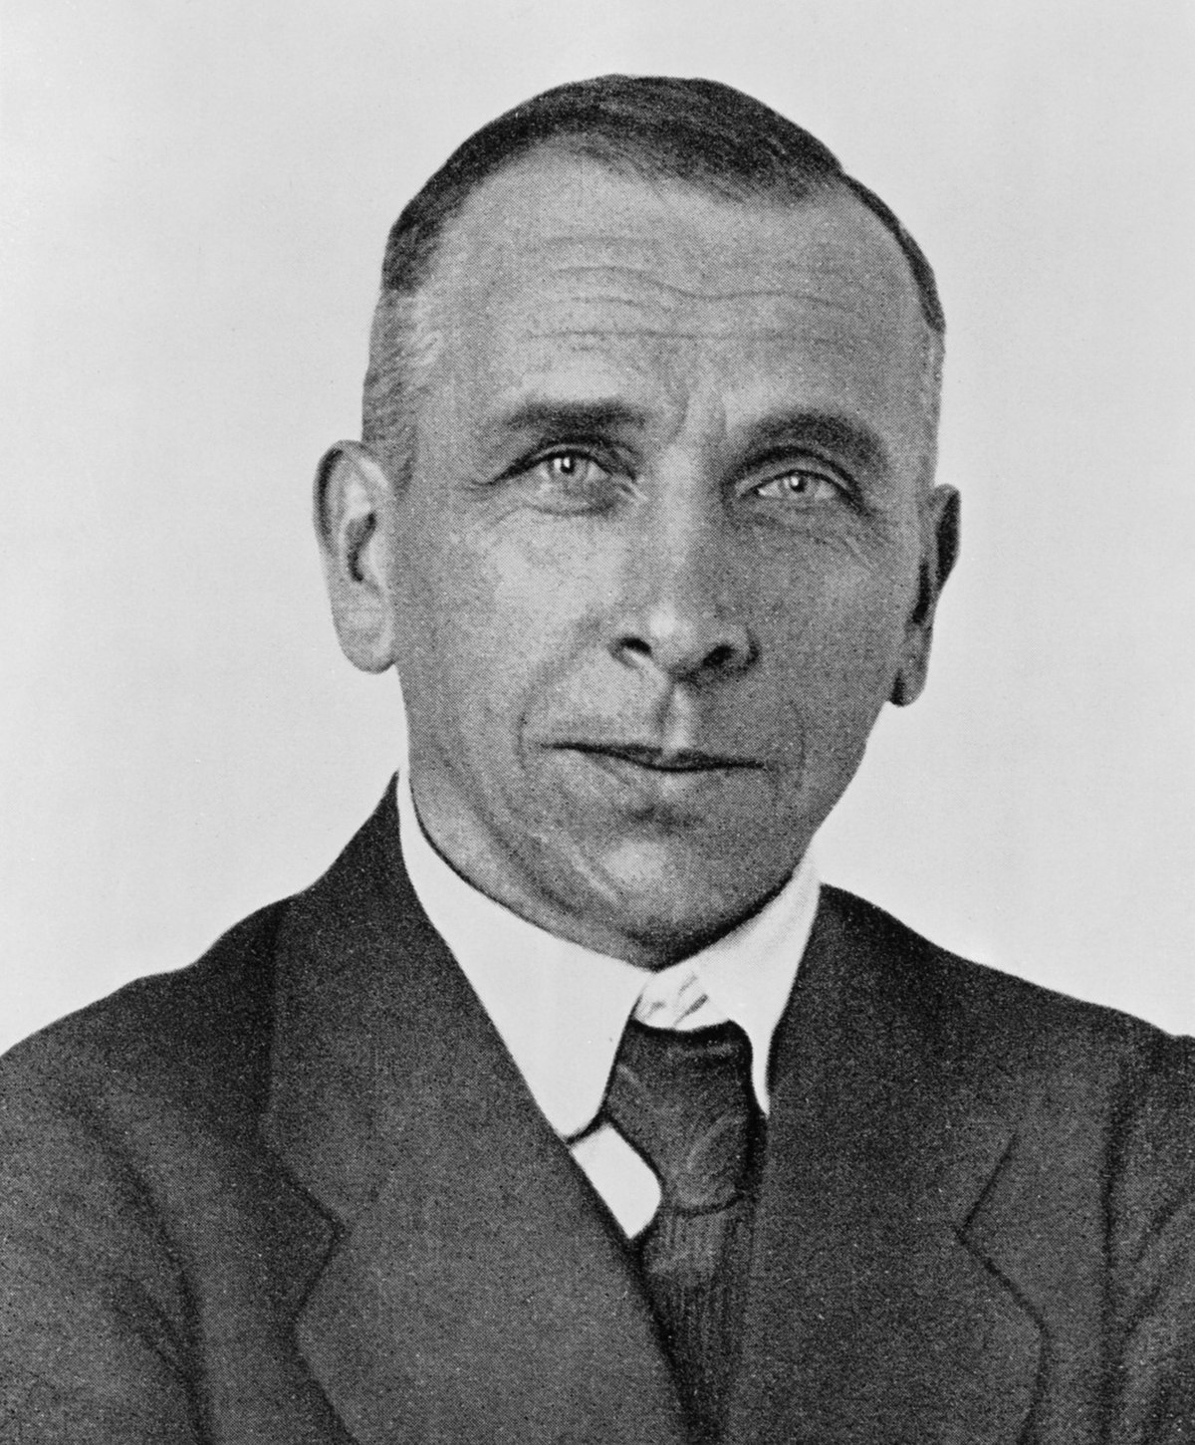
Wegner
Allemagne
1880-1930
Pangée

